Slide 1

MOVIMENTI MIGRATORI E DENATALITA’:
Il caso italiano
Alessandro Rosina
Ordinario Demografia, Direttore L.S.A.
www.alessandrorosina.it

Slide 2
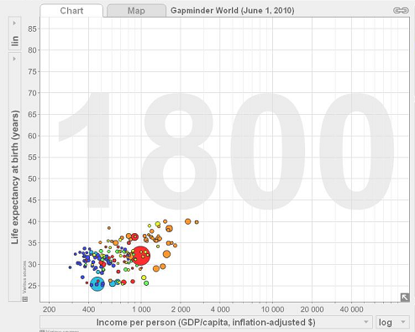

Slide 3
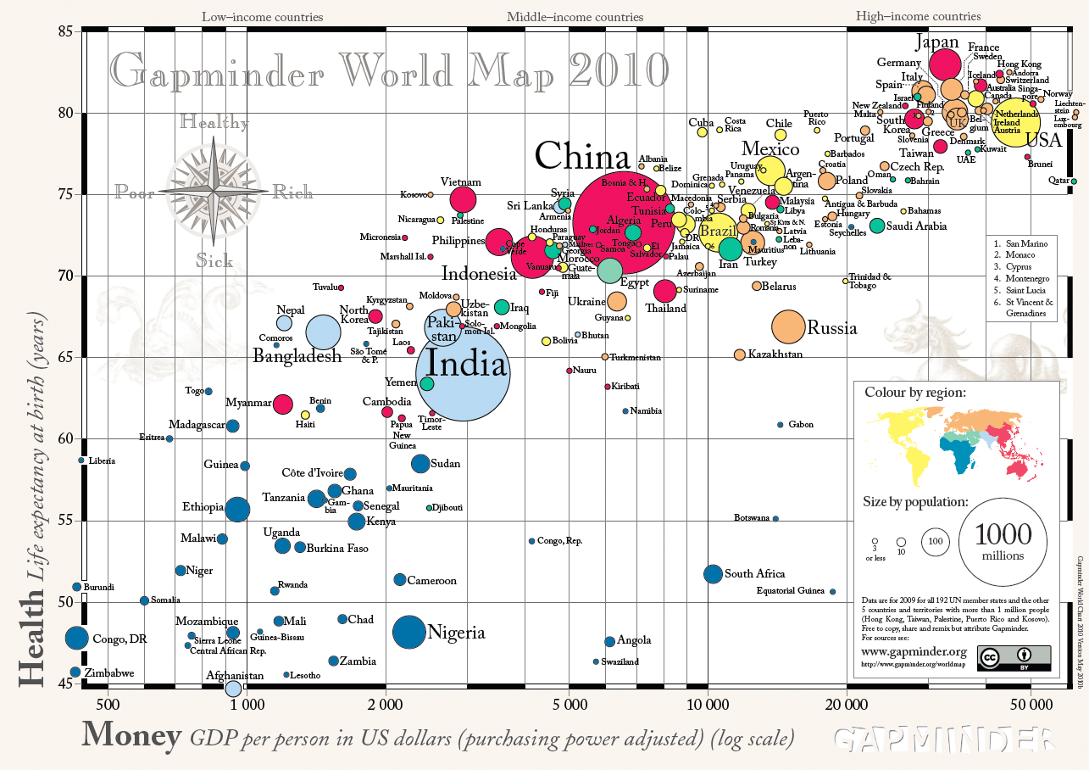

Slide 4
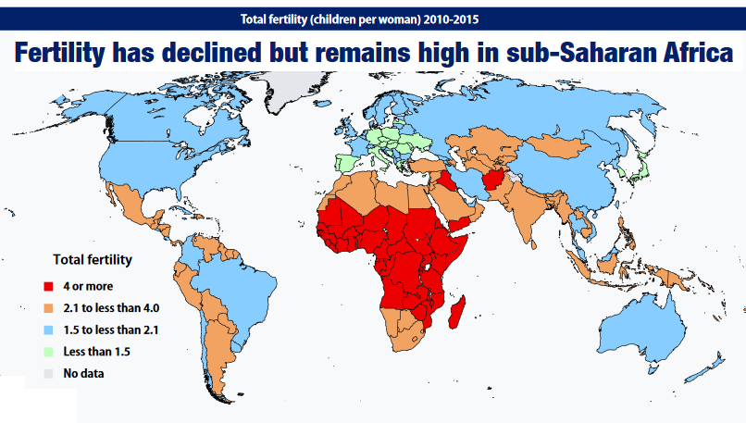
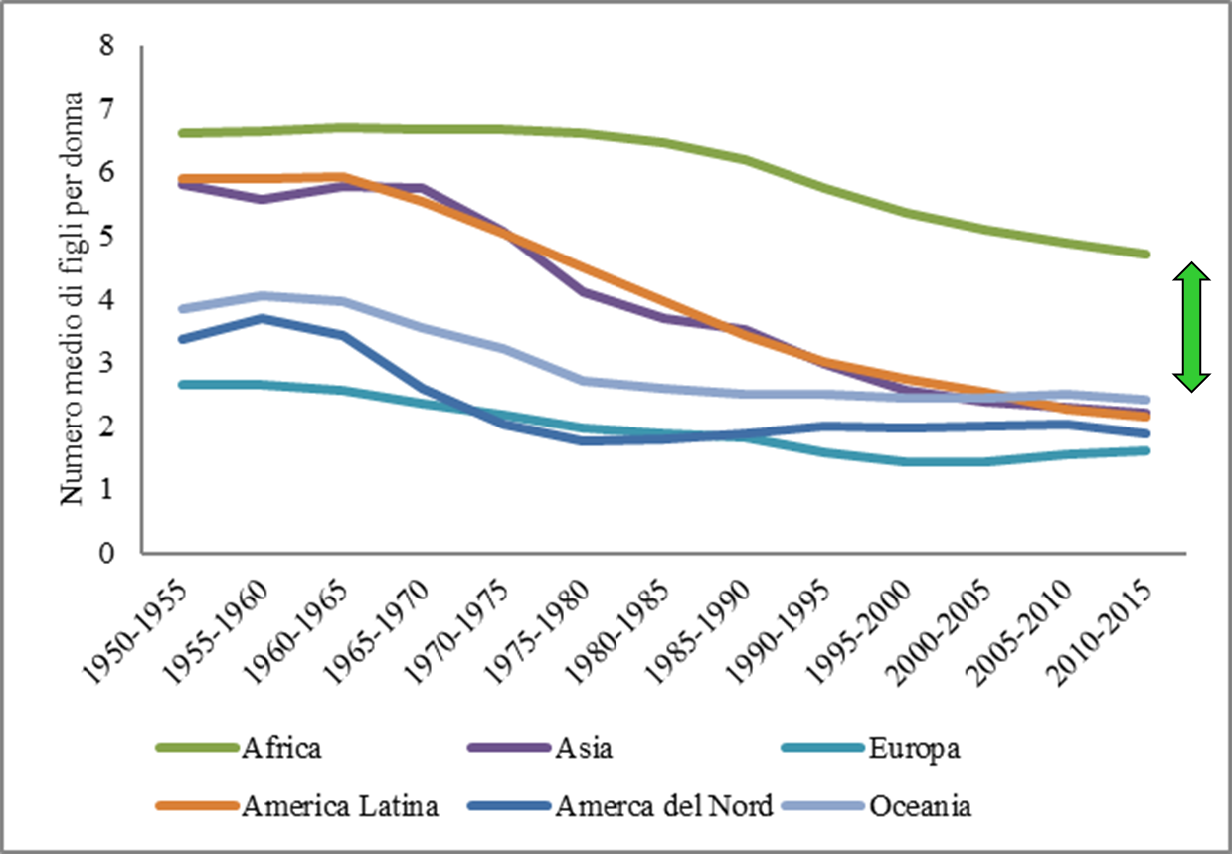
Source: UN data
Notes:
TRANSIZIONE DEMOGRAFICA: E’ DIMINUZIONE MORTALITA’/AUMENTO LONGEVITA’ CHE FA AUMENTARE POP. – LA DIMINUZIONE DELLA FECONDITA’ CIO’ CHE POI PORTA LA DECELERAZIONE E STABILIZZAZIONE.

Slide 5
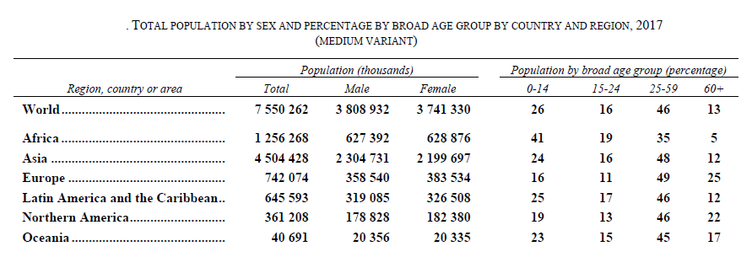
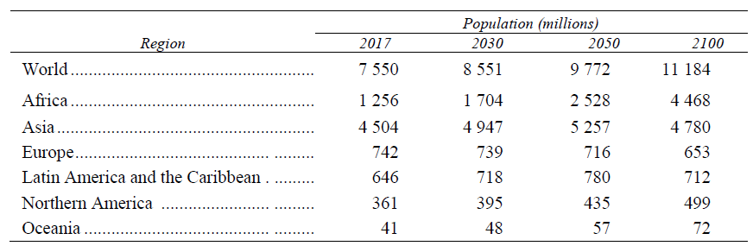
?
Source: UN data

Slide 6
LE 4 SFIDE DELLA DEMOGRAFIA NEL XXI SECOLO
(intrecciate tra di loro)
1 - Mai così tanti
Rallentamento dei ritmi di crescita, ma pop comunque aumenta
Altri due miliardi (da meno di 7,5 a oltre 9,5) impatto su risorse, ecc.
2 - Mai una crescita così differenziata sul territorio
Europa in declino (come non mai)
Africa in crescita accelerata (come non mai)
3 - Mai così tanti anziani
Over 65 è la fascia in maggior crescita nel XXI secolo
(ma anche qui forte differenze territoriali).
4 - Mai così tanti «stranieri»
(nati in paese diverso da quello in cui vivono)

Slide 7
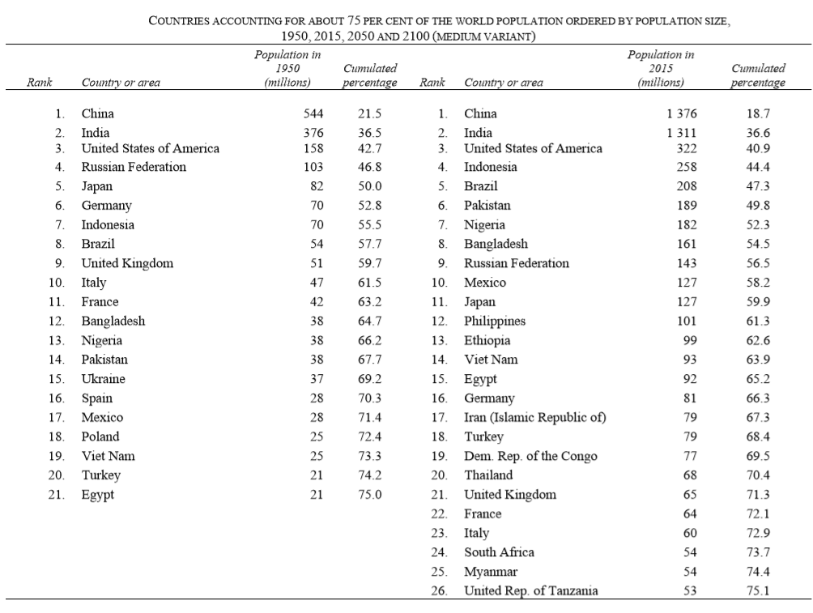
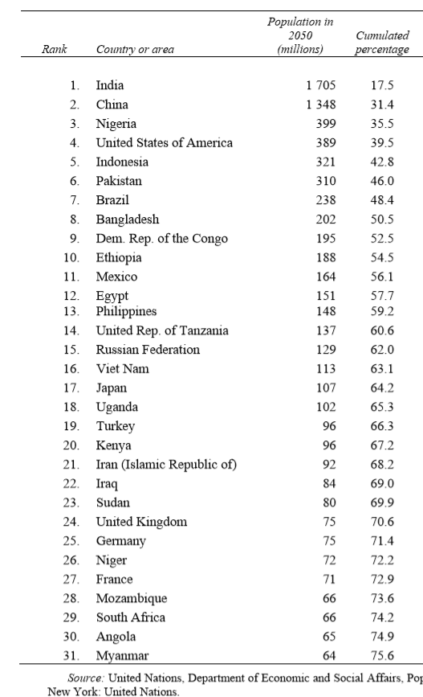
Notes:
NIGERIA SUPERATO GERMANIA, ARRIVERA’ A SUPERARE USA E A POSIZIONARSI AL TERZO POSTO.
During 2015-2050,
half of the world’s population growth is expected to be concentrated in nine countries: India, Nigeria,
Pakistan, Democratic Republic of the Congo, Ethiopia, United Republic of Tanzania, United States of
America, Indonesia and Uganda.

Slide 8

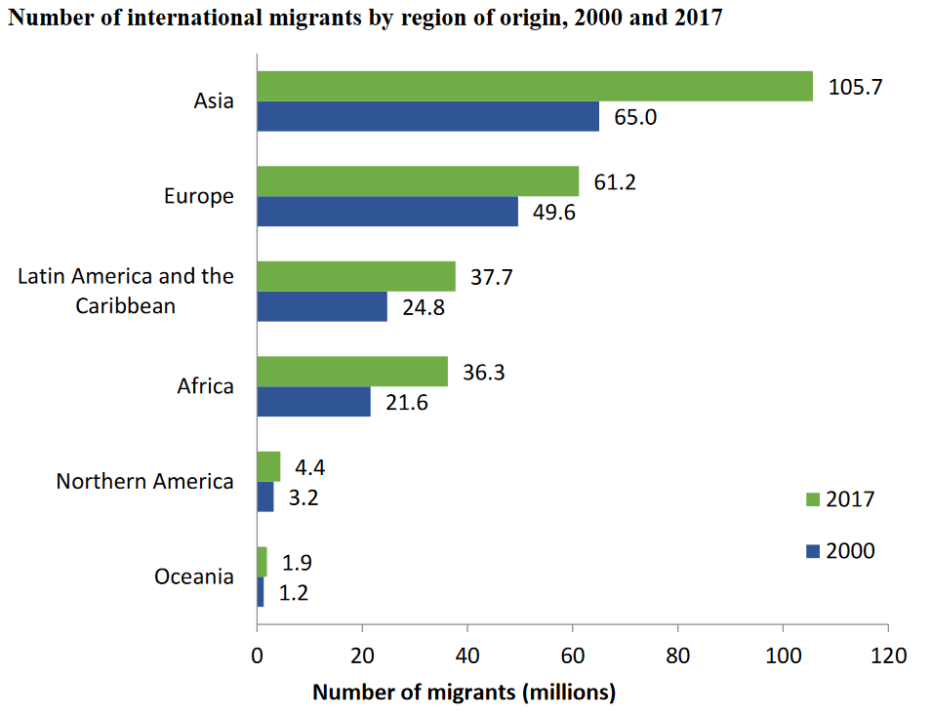
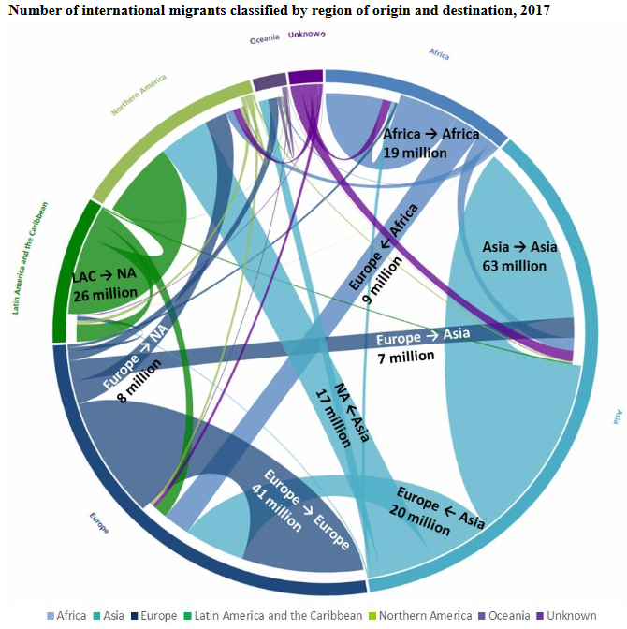
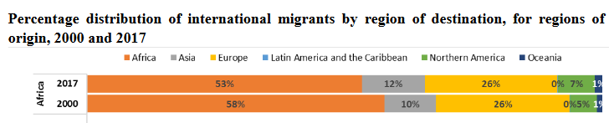
258 mln (163 mln in 2000)
61 mln in Europe
Notes:
Attualmente l’Africa, in valore assoluto, non è il continente con maggiore mobilità internazionale (MA per due motivi destinati a cambiare: consistenza demografica e fase in cui si innescano le maggiori migrazioni)
QUI I DATI SONO RIFERITI A CHI VIVE IN UN PAESE DIVERSO DA QUELLO DI NASCITA.
(Rifugiati 19.5 mln)
Età media 39 anni
Partono soprattutto da paesi con reddito intermedio tra paesi ricchi e poveri (vedi slide successiva).
Sono cresciuti nei recenti flussi i permessi per asilo e motivi umanitari, raddoppiati dal 7,5% del 2013 al 28% dei nuovi rilasci nel 2015.

Slide 9
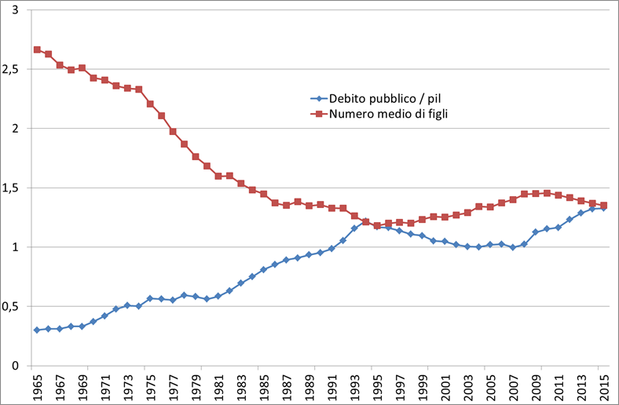
Debito pubblico su Pil e Tasso di fecondità totale.
1,29 (1,45)
Dopo «Trenta gloriosi»: cambia la condizione giovanile, il ruolo della donna, mutano valori, norme e comportamenti, si trasforma il mercato del lavoro.
Notes:
DUE FASI DEL NOSTRO MODELLO DI SVILUPPO SECONDO DOPOGUERRA. UNA CHE HA FUNZIONATO E UNA NO.
UNA CHE HA PORTATO BENESSERE (DA 45 A 80, E UNA PERDITA DI SLANCIO, DA ANNI 80 AD OGGI).
DIFESA BENESSERE PASSATO ANZICHE’ PRODUZIONE BENESSERE
PAESE IN DIFESA, MENO FIGLI A LIVELLO MICRO E PIU’ DEBITO A LIVELLO MACRO -> RINUNCE E COSTI.
***
ERA QUESTO IL FUTURO CHE DESIDERAVAMO?

Slide 10
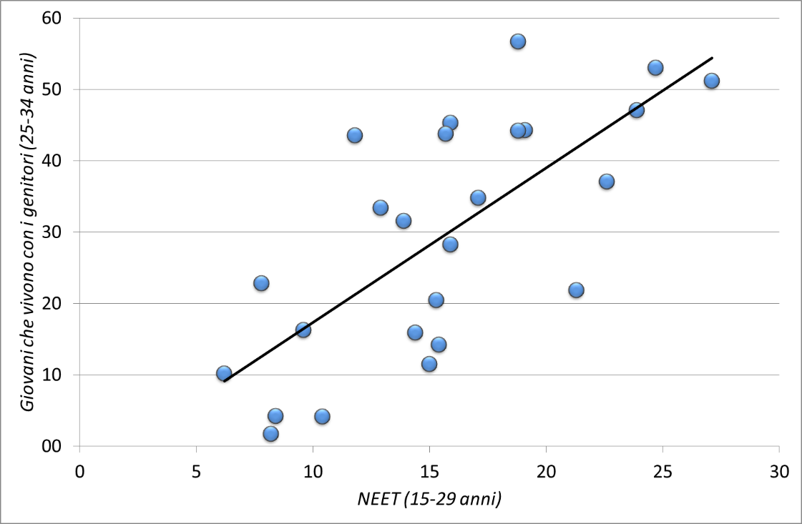
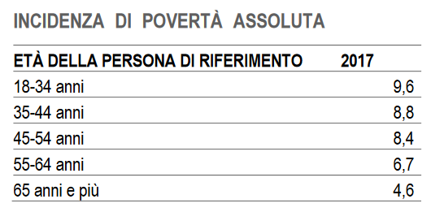
GIOVANI: Freni alla formazione di una famiglia
Relazione tra percentuale di giovani che
vivono con i genitori e NEET. Paesi europei.
Italia
Fonte: Istat
Fonte: Elaborazione su dati Eurostat
Notes:
RIGUARDO INVECE AI GIOVANI, DIFFICOLTA’ A CONQUISTARE AUTONOMIA E FORMARE PROPRIA FAMIGLIA
DIPENDENTI A LUNGO DAI GENITORI (continuano a fungere da ammortizzatore sociale, carenza tutto resto rispetto ad altri paesi, ma condizioni peggiorate con la crisi)
CIO’ PORTA A SPOSTARE IN AVANTI FORMAZIONE FAMIGLIA

Slide 11
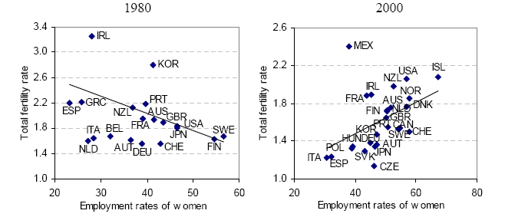
DONNE/COPPIE: Freni alla progressione oltre il primo figlio
Notes:
OCCUPAZIONE FEMMINILE AL 60% E FECONDITA’ ATTORNO AI 2 FIGLI PER DONNA E’ POSSIBILE
GERMANIA PARTIVA PIU’ INDIETRO DI NOI NEL 2007, CI HA SUPERATI E STA CONVERGENDO VERSO OBIETTIVO DEL 33%

Slide 12
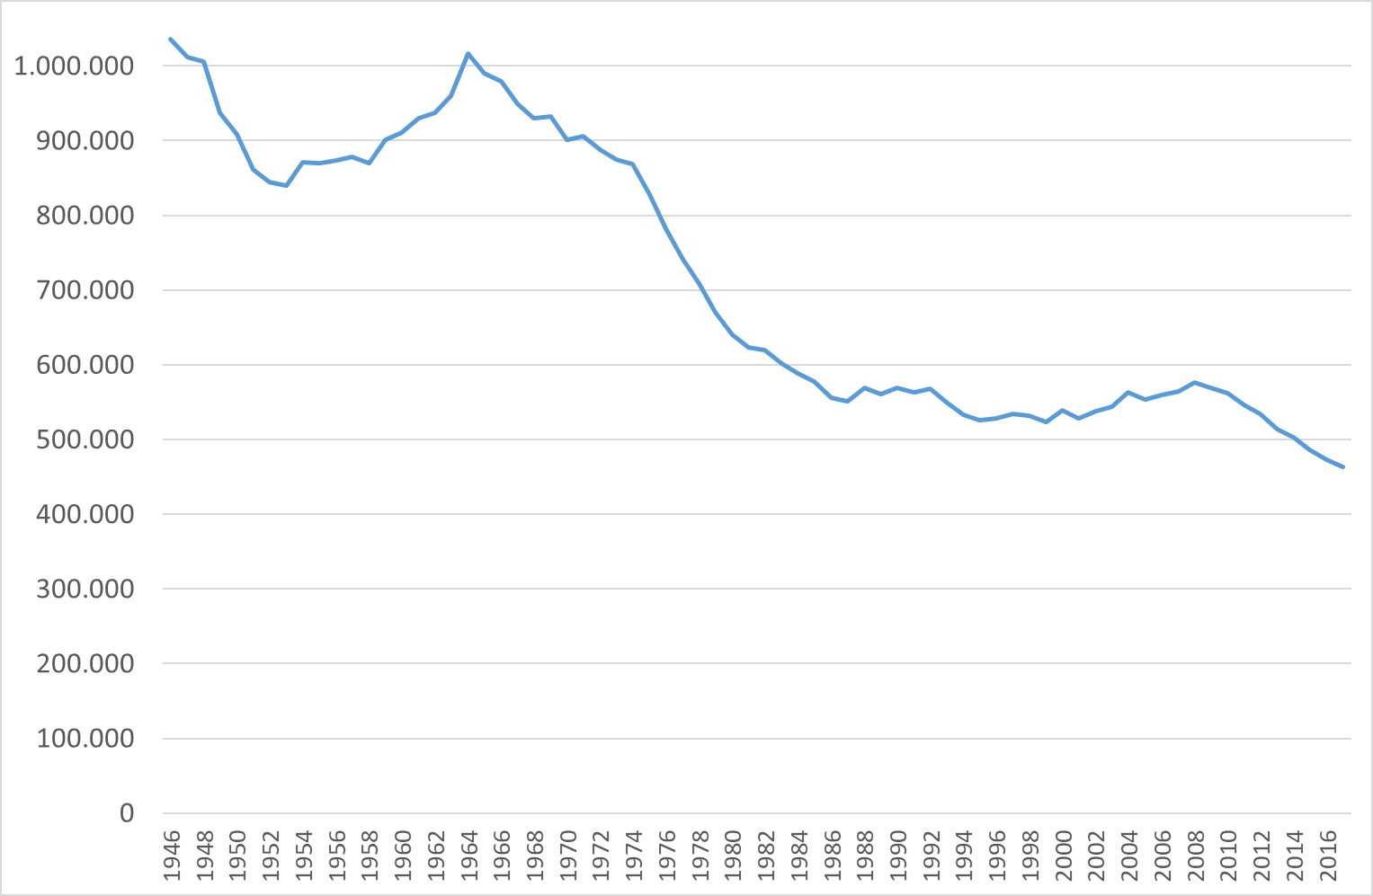
Il crollo e la crisi (e dopo?)
Nascite in Italia 1946-2017
526 mila (1995)
440 mila
(2018)
577 mila (2008)
Notes:
INIZIO PRESENTANDOVI IL GRAFICO PIU’ IMPORTANTE PER IL PAESE.
QUELLO CHE TUTTI DOVREMMO AVER BEN PRESENTE E STAMPATO DAVANTI AI NOSTRI OCCHI.
E’ LA PRODUZIONE PIU’ IMP PER IL PAESE
LE PRODUZIONI DI ALTRI BENI POSSONO AVERE ALTI E BASSI
SE SI AZZERANO POSSIAMO PERDERE UN SETTORE STRATEGICO
MA SE VA A ZERO QUESTO BENE PERDIAMO L’INTERNO PAESE.
E’ IL GRAFICO DELL’ANDAMENTO DELLA NASCITE,
CHE NON E’ ANDATO A ZERO MA SI E’ ABBASSATO SU LIVELLI PERICOLOSAMENTE BASSI,
DA METTERE A REPENTAGLIO LA CAPACITA’ DI PRODURRE BENESSERE FUTURO.
<DESCRIZIONE>
CONTINUA NELLA SLIDE SUCCESSIVA E SI AGGANCIA A FATTORI CHE MANTENGONO PIU’ ALTROVE BASSE LE SCELTE RIPRODUTTIVE-

Slide 13
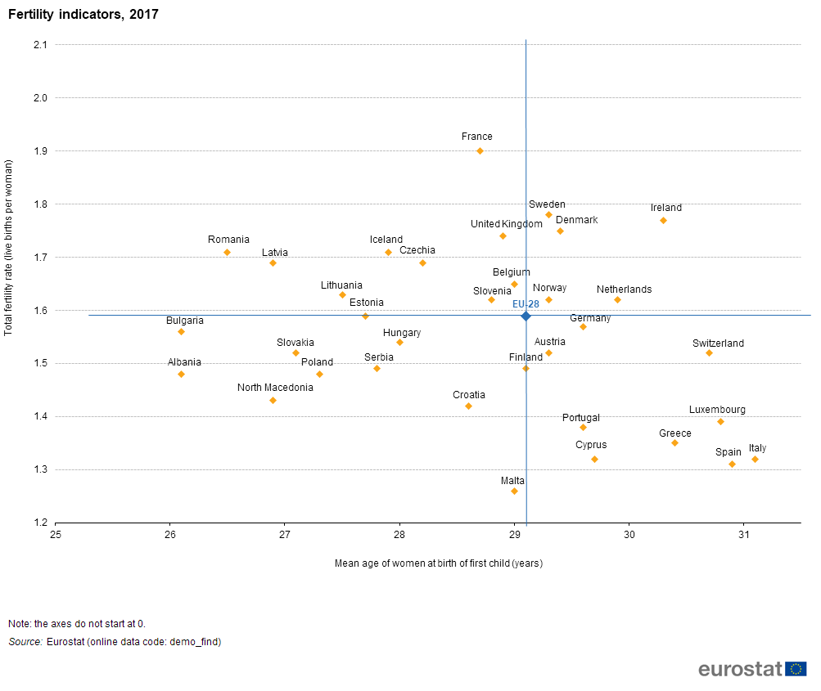
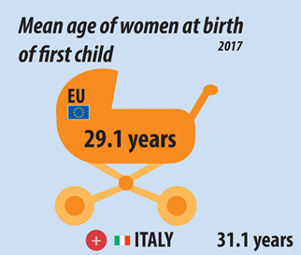
Continuo rinvio e crescente rinuncia
Numero medio di figli per donna sotto 2 dal 1977 (sotto 1,5 dal 1984).
Quota di donne senza figli salita dall’11% (nate nel 1950) al 22% (nate metà anni ’70).
Età media 1° figlio:
Da circa 25 a metà anni ‘70 a 31,5 oggi.
Età al 1° in Italia corrisponde a età in cui si progetta il 2° in Francia.
Età desiderata vicino ai 28 anni (quindi metà della posticipazione è «non voluta»)
Notes:
CROLLO NASCITE PRIMA DEI 30 ANNI. DIFFICOLTA’ GIOVANI. RINVIO DIVENTA SEMPRE PIU’ ANCHE RINUNCIA!!!
EPPURE NUMERO DESIDERATO FIGLI PARI A 2 E ETA’ MEDIA IN LINEA CON MEDIA EUROPEA!!!!
Prima dei 30 anni è diventato il tempo della posticipazione, quello dopo i 30 è diventato quello della rinuncia!
***

Slide 14
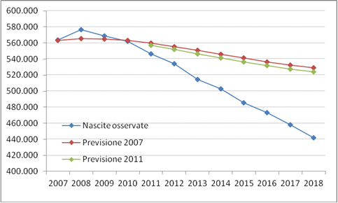
Un esempio paradigmatico del non pensare al futuro:
la trappola demografica
Notes:
Eppure figli desiderati,
Figlio ultima scelta irreversibile (processo decisione individuale), se incertezza…. Scelta sospesa, congelata (come crisi, ma incapacità di pensare positivamente al futuro e costruirlo assieme è la principale crisi).
Ma anche incapacità di capire le conseguenze (non tanto riduzione ma squilibri, e gli squilibri producono costi, ma anche intrappolamento che vincola verso il basso). -> meno crescita e più diseguaglianze!
Difficoltà a produrre scelte individuali e collettive che impegna positivamente a costruire benessere futuro. In ordine sparso c’è solo la scialuppa di salvataggio, non c’è una nave che va in un posto migliore.
Produrre una riflessione collettiva di quello che l’Italia vuole essere e può essere in questo secolo. Come superare squilibri e come cogliere opportunità.

Slide 15
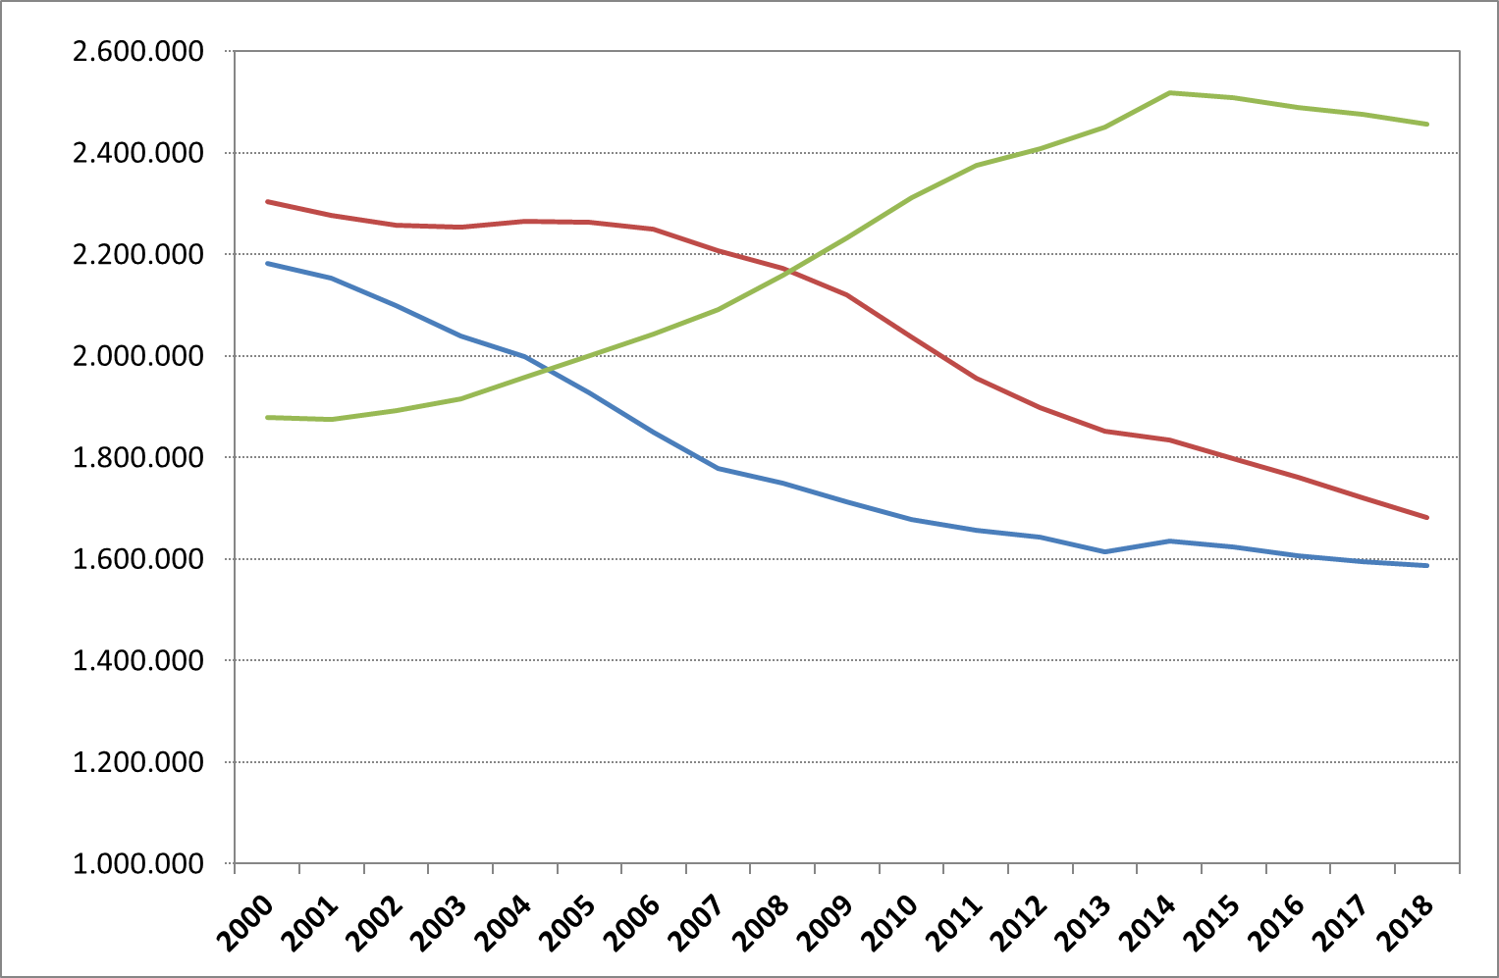
Freni alla possibilità di ripresa
Potenziali madri in caduta
45-49
30-34
25-29
Fonte: Caltabiano, Rosina (2018) Elaborazione su dati Istat
Notes:
PERCHE’ URGENZA ATTUALE!!!
(non solo per recuperare crisi, -> se non si fa scelte congelate diventano rinuncia
->ma anche iniziare percorso di crescita (in combinazione con welfare abilitante, centro la persona e le famiglie, con ricadute positive per società ed economia).
->Ma anche necessità di agire ancor di più per diminuzione potenziali madri.
Il caso della germania. (come esempio idee chiare, nodi individuati, determinazione nell’affrontarli, esiti ottenuti).
Su cosa agire quindi?
Condizione giovani: formazione (professionale), inserimento/avviamento mondo lavoro.
Lavoro femminile
Conciliazione (servizi) -> welfare anche di secondo livello (aziende)

Slide 16
Rispetto ad altri paesi europei, a parità di numero desiderato di figli,
carenze del nostro paese evidenti soprattutto quattro punti:
misure che favoriscono l’autonomia dei giovani (accesso a reddito e casa),
Un sistema solido di strumenti di conciliazione tra lavoro e famiglia
misure chiare e facilmente accessibili di sostegno economico alle coppie con figli minori,
un processo di continuo monitoraggio e miglioramento delle politiche a favore delle famiglie.
Indicatori di outcome
Tasso di fecondità
Età media al primo figlio
Condizioni economiche delle famiglie, investimento educativo
Tasso di occupazione femminile e delle madri
Es. indicatori di processo:
Copertura nidi ed effettivo accesso
Misure di conciliazione nelle aziende
Numero padri che usufruiscono congedo
Livello di informazione sui servizi disponibili

Slide 17
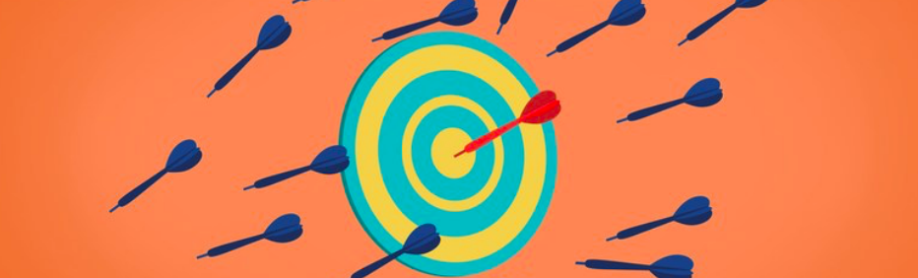
Fallimento politiche natalità (carenti e inefficaci) degli ultimi decenni:
Investimento debole: su formaz. e politiche fam. (portare almeno a media Ue)
Approccio inadeguato
Far uscire le politiche familiari da limiti del presente e da logica contingente (per abilitare scelte che impegnino verso il futuro).
Servono misure (intese come sistema integrato) che:
Perseguano obiettivi chiari, con precisi impegni su risorse e tempi di realizzazione (non misure estemporanee e frammentate).
Entrino in un disegno coerente che via via si va a comporre.
Offrano prospettiva concreta che chi sceglie di avere un figlio si troverà ogni anno meglio del precedente (migliorando info, servizi e condizione ec.).
Adottino principio universalistico (politiche fam. non solo contrasto povertà): assegno univ., diritto di tutti al nido, congedi per tutte le categorie.
Favoriscano un cambiamento culturale (nella società: da costo privato a bene comune; nella coppia: condivisione cura; nelle aziende: conciliazione; nella politica: parte delle politiche di sviluppo e con valutazione impatto).
Notes:
Arrivo di un figlio ATTUALMENTE impatto soprattutto per le madri e costo per le famiglie,
MENTRE deve diventare un arricchimento relazionale condiviso
ED ESSERE riconosciuto come valore sociale che va a rafforzare e rendere più solido il futuro comune di tutto il paese.
***
Serve una visione sistemica, considerando le politiche familiari come cardine di un rapporto virtuoso tra demografia ed economia.
->>>TRASFORMATIVE: ovvero di produrre effettivi risultati, in modo integrato, sui seguenti fronti: favorire la scelta di avere un figlio; consentire a tale scelta di non peggiorare la condizione economica della famiglia; potersi armoniosamente conciliare con l’impegno lavorativo femminile; mettere sia padri che madri nella condizione di vivere pienamente l’esperienza di genitori sviluppando una relazione ricca con i figli; fornire servizi adeguati per uno sviluppo educativo di qualità per il bambino". E serve l'impegno della politica a passare finalmente dalle promesse ai fatti!

Slide 18

Risparmiare sul welfare o considerarlo investimento sociale?
Politiche familiari parte integrante delle politiche di sviluppo del Paese
Una solida presenza di servizi e strumenti di conciliazione favorisce
scelta di avere figli tra chi ha lavoro
occupazione femminile in presenza di figli
CON RICADUTE
personali:
Miglior realizzazione progetti di vita delle persone
Miglior valorizzazione capitale umano femminile
familiari:
Maggiori entrate, minor rischio povertà
sulla società:
Minori diseguaglianze sociali (migliora occup. classi medio-basse)
Minori squilibri demografici
Maggior forza lavoro (più crescita ec e più sostenibilità welfare pubblico).

Slide 19
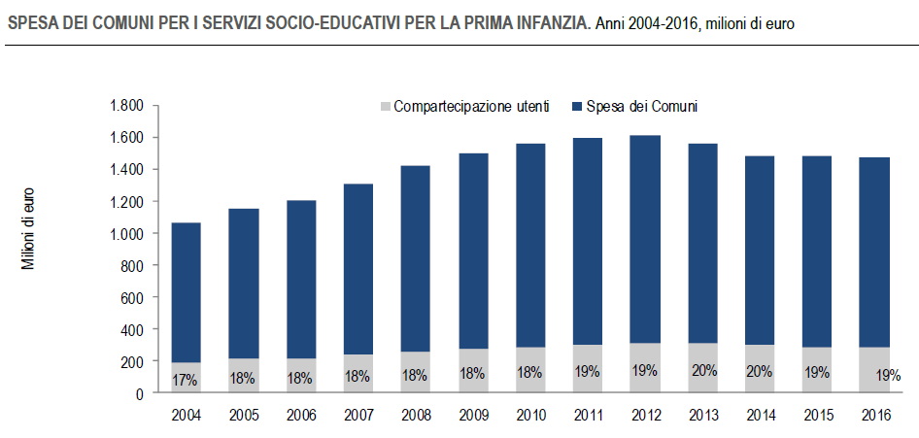
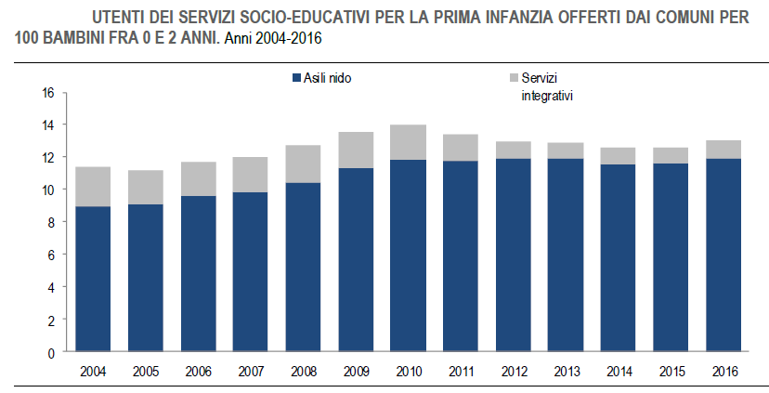
Il ruolo chiave dei nidi
Investimento e livelli copertura più bassi rispetto Ue28
Non in atto processo convergenza verso Ue28.
Non riduzione eterogeneità sul territorio italiano.

Slide 20
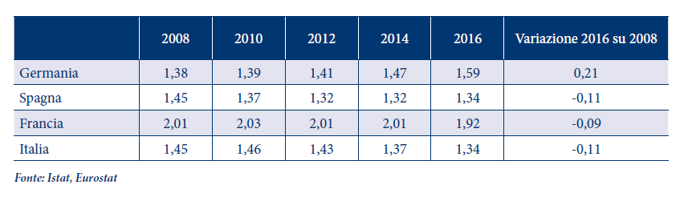
Invertire la rotta è possibile!
Es. BERLINO: crescente attenzione a garantire accesso a servizi per l’infanzia.
Certezza che se hai un figlio sei aiutato a trovare adeguata informazione, strutture di qualità, costi limitati.
Rafforzamento offerta di base (strutture gestite direttamente)
Integrazione flessibile con offerta privata (nidi-famiglia) regolata e pubblicizzata su sito Comune. Assistenza per situazioni non standard (lavoro di sera, fine settimana, ecc.) per chi non ha reti familiari di supporto.
Riduzione costi (voucher in base condizione famiglia, ma tendenza a rendere gratuito per tutti).
Attenzione alla qualità (garantita da Berlin Education Programme)
Promozione conciliazione (informazione e incentivi) PMI
Notes:
COME ABBIAMO DETTO: La Francia risulta essere l’esempio più interessante in Europa di nazione che mantiene elevati livelli di fecondità, vicini all’equilibrio generazionale (con diminuzione contenuta negli anni più recenti).
La Germania è, invece, l’esempio più interessante di paese che partiva da livelli di fecondità persistentemente bassi ma che, proprio durante gli anni crisi (grazie a combinazione tra difesa dell’occupazione e potenziamento della conciliazione) ha visto fortemente aumentare il numero medio di figli per donna.
ANDAMENTO FEC VA A PLASMARE L’INCIDENZA DI FAMIGLIE CON BAMBINI E UNDER 5 SU POP
FOCUS SU 5 GRANDI CITTA’ EUROPEE
Parigi presenta i valori più elevati di fecondità tra quelle considerate, ma sia posizionata molto al di sotto della propria media nazionale. Berlino presenta anch’essa valori più bassi della media tedesca, ma con un aumento negli ultimi anni maggiore rispetto a quello, già consistente, dell’intero paese. Viceversa, nei paesi con fecondità più bassa, le grandi città sembrano favorire condizioni migliori ai propri cittadini. Questo accade per Madrid (per la Spagna) e per Milano (per l’Italia), che si mantengono sopra la media del proprio Paese e che rispetto al proprio contesto nazionale hanno contenuto il peggioramento negli anni di crisi. Caso diverso per Roma che invece risulta la città che peggiora di più, sia rispetto alle altre capitali sia rispetto all’andamento negativo dell’Italia.

Slide 21
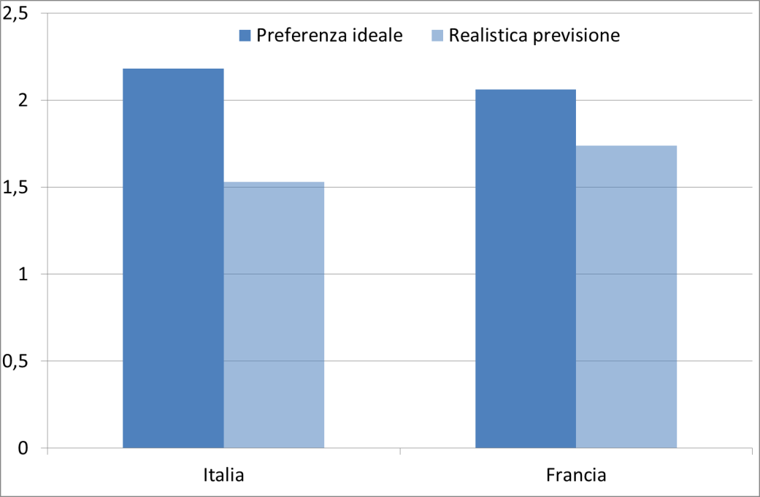
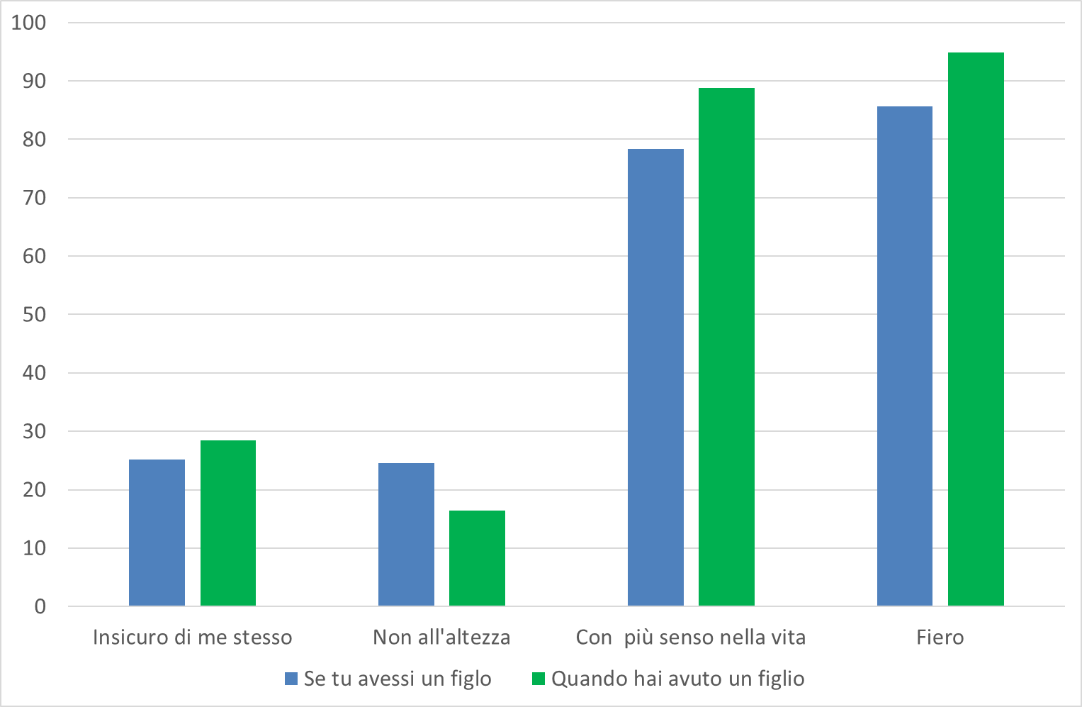

Atteggiamento verso l’arrivo di un figlio:
Come ti sentiresti/ti sei sentito ?
Anche in Italia (incoraggiando scelte desiderate)
Numero di figli desiderato (valori medi)
Quanti figli vorresti avere?
Notes:
GLI ALTRI.

Slide 22
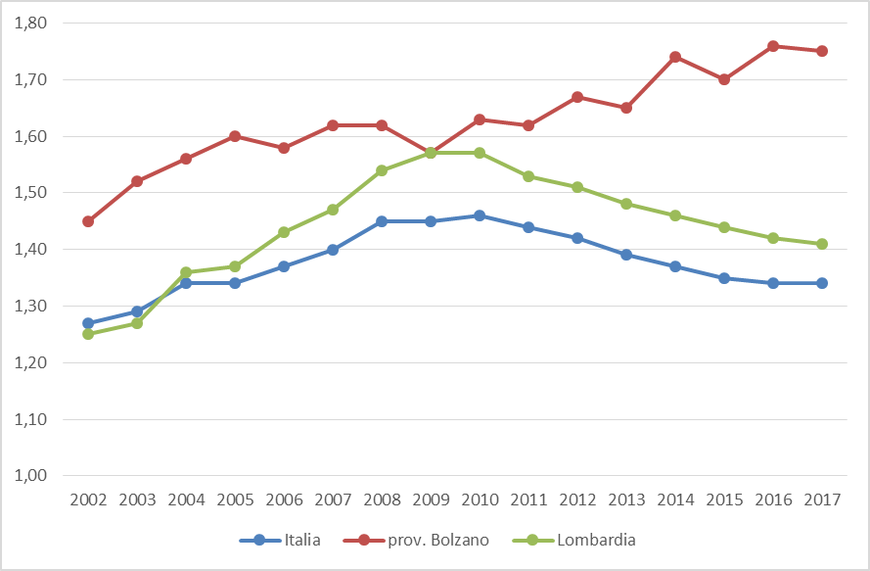
Ma non lo stiamo facendo
Numero medio di figli per donna
Notes:
NEET 15-29, soglie a cui fa riferimento Garanzia giovani
LIVELLO PIU’ BASSO ITALIA, MA ANDAMENTO UGUALE (PEGGIORMANETO ANALOGO) E PERSO POSIZIONI IN EUROPA

Slide 23
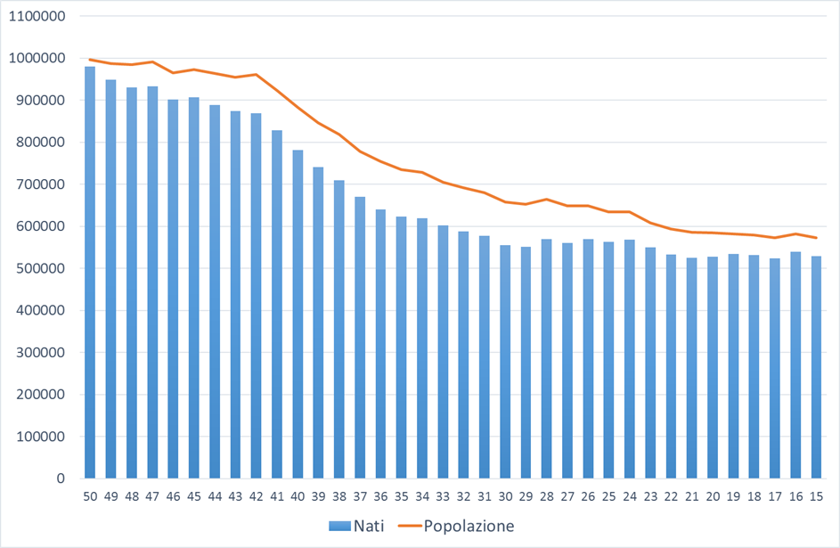
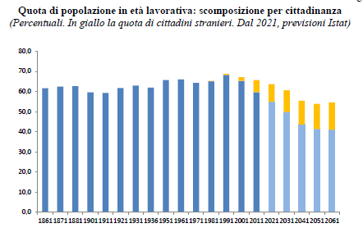
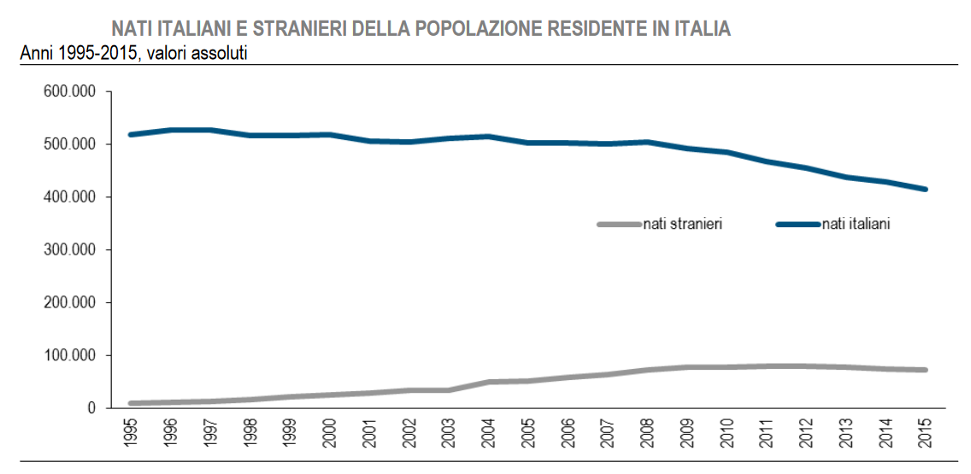
Demographic impact
L’immigrazione da sola non basta
Economic impact
Particolarmente importante il contributo alla crescita del PIL nel decennio 2001-2011: la crescita cumulata è stata positiva per 2,3 punti percentuali mentre sarebbe risultata negativa e pari a -4,4 per cento senza l’immigrazione.
Ancora significativo è risultato il contributo della popolazione straniera per l’ultimo quinquennio: la flessione del PIL pro capite (-4,8 per cento) sarebbe stata nello scenario controfattuale di assenza della popolazione straniera più severa (-7,4 per cento).
Fonte: Bankitalia. Occasional paper marzo 2018

Slide 24
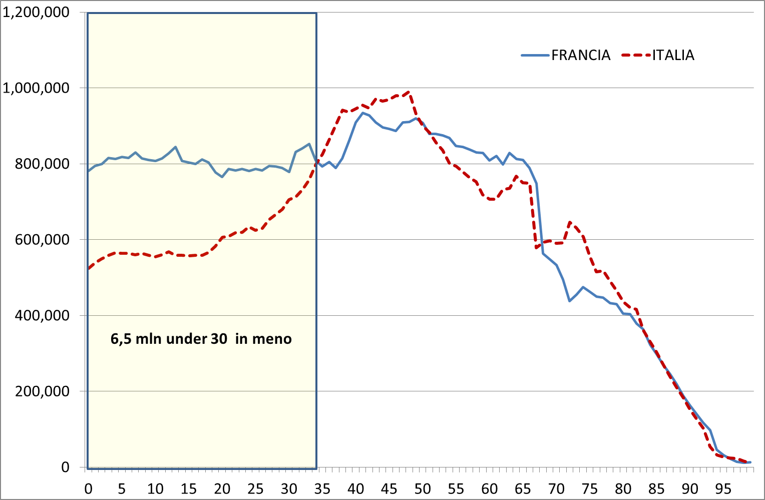
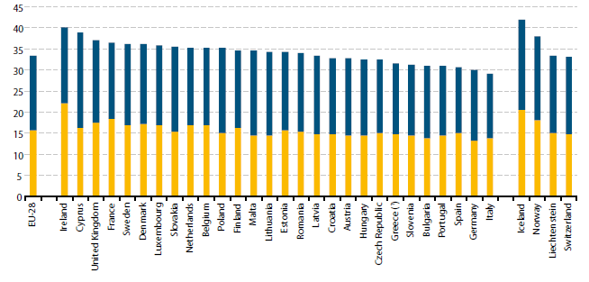
Conseguenza squilibri demografici: «degiovanimento»
Popolazione per età. Italia e Francia
Popolazione under 30
Notes:
POCHI
Ne abbiamo pochi. Vogliamo prepararli bene??? Vogliamo includerli bene nel mondo del lavoro? Come pensiamo di crescere?
ULTIMO RAPPORTO OCSE: INVECCHIAMENTO E DISEGUAGLIANZE -> NON CRESCIAMO
Con una forza lavoro vecchia che invecchia sempre di più? Servono giovani e giovani preparati. E servono strumenti per inserirli bene nel mondo del lavoro.

Slide 25
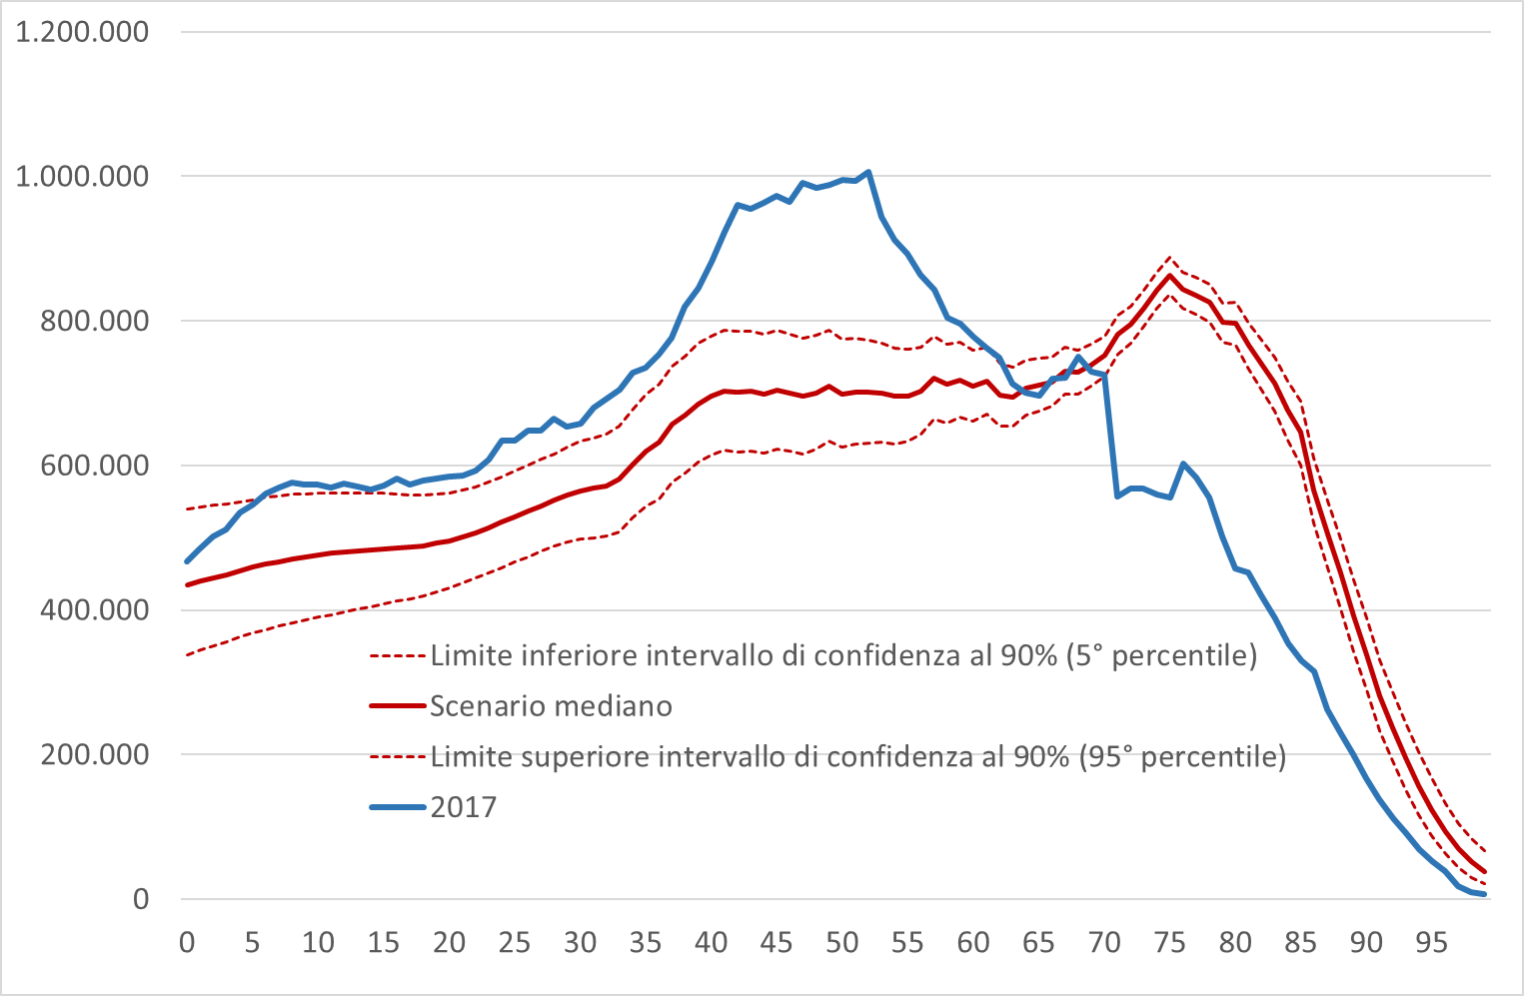
- 6 mln
+ 6 mln
Scenario al 2050:
l’impalcatura demografica
del nostro futuro
1 - Grande incertezza sulle componenti di ingresso:
saldo migratorio estero da praticamente nullo a quasi doppio dell’attuale
TFT da scalata fino a 1,83 a discesa a 1,26
2 - Scenario mediano contempla
saldo migratorio estero che si mantiene su ordine grandezza attuale
TFT che sale a media europea (vicino 1,54).
3 - Solidità di alcuni elementi: si ridurrà pop. adulta-attiva, crescerà quella anziana
(riposizionati al ribasso i giovani).
Notes:
Fecondità: X NU 1,7 (oggi 1,5)
Saldo migratorio estero che rimane poco sopra 150 mila, o oltre 300 mila (o scende fino a quasi nullo).
Iscritti dall’estero da 330 a 280 mila (scenario alto: oltre 400 mila).
***
Nello scenario più favorevole la perdita scende a 3,5 mln, quindi margini su aspetto quantitativo ci sono, ma vuol dire fec. Che sale a 1,8 e migrazioni più consistenti di oggi!!!
IN COMBINAZIONE CON FEC. PER LIMITARE CRESCERE SQUILIBRI -> (MA NON RISOLVERLI DA SOLA)
AUMENTO OCCUPAZ GIOVANI, IN COMBINAZIONE CON INNOVAZ TECH!!!!!
AUMENTO OCCUPAZ FEMMINILE, IN COMBINAZIONE CON CONCILIAZIONE!!!!!
LUNGA VITA ATTIVA, CHE RICHIEDE SOLIDE BASI PRECEDENTI E PIU’ AGGIORNAMENTO CONTINUO.
AGE MANAGEMENT ANCORA INDIETRO!!!!

Slide 26
CONCLUSIONE
Per l’entità degli squilibri prodotti se l’Italia vuole crescere deve agire su tutte le leve:
Potenziale ruolo delle nuove generazioni (aumenta la platea dei lavoratori e ha effetti positivi sulle nascite: contiene posticipazione e rinunci)
Potenziare conciliazione tra lavoro e famiglia (aumenta occupazione donne e ha effetti positivi sulle nascite).
Politiche integrate a favore della natalità (già di fatto presente nei primi due punti, aggiungendo anche misure su fiscalità). Effetto non immediato sulla riduzione degli squilibri: rafforzamento popolazione attiva tra 20 anni e più.
Immigrazione efficacemente inserita nei processi di crescita e produzione di benessere del paese.
Valorizzare il contributo attivo in tutte le fasi della vita (anche in fase matura, non solo come quantità ma come qualità e produttività).

Slide 27
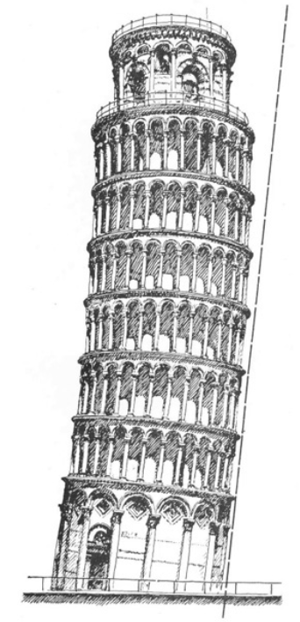
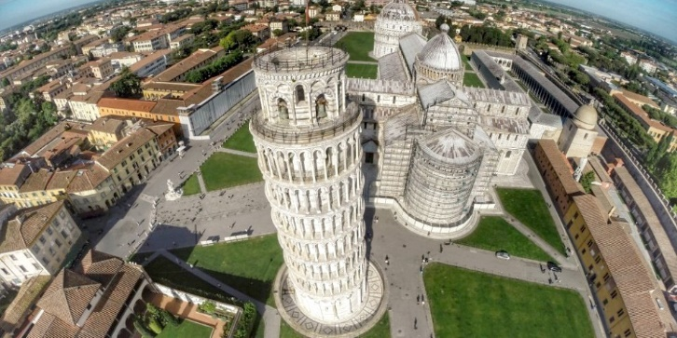

Slide 28

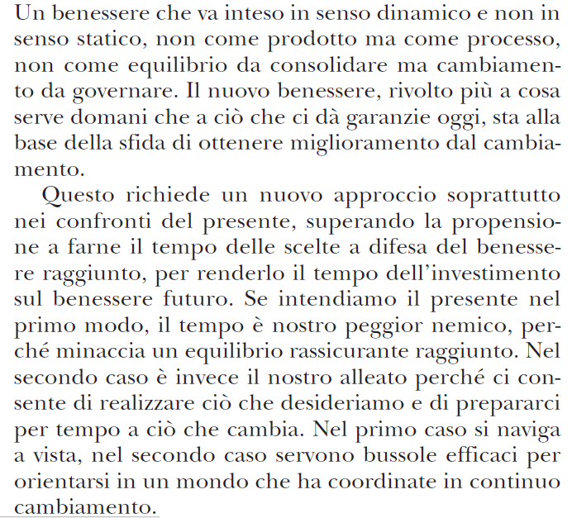

Slide 29
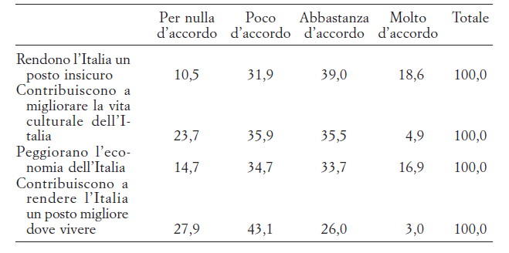
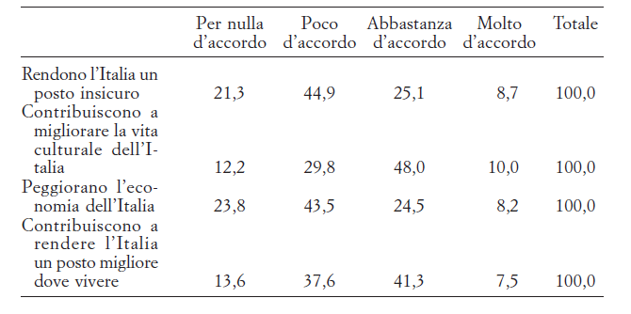
Atteggiamento verso immigrati IN GENERALE («Rapporto giovani 2018»)
Tra i giovani (18-34)
chi pensa che gli immigrati rendano l’Italia un paese insicuro
(abb. o molto d’accordo)
è pari al 57,6%
Ma si scende al 33,8% per immigrati regolari.
Atteggiamento verso immigrati REGOLARI

Slide 30
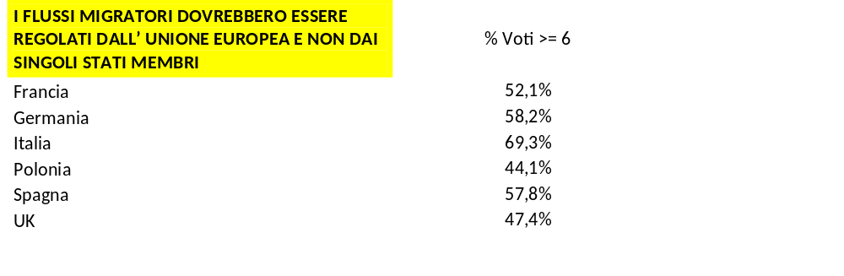

Slide 31
Il salto di qualità con e oltre i nidi
Non solo conciliazione, più ancora come servizio per il bambino che per i genitori (promozione sviluppo umano)
Diritto di ogni bambino di poter contare su proposta educativa stimolante e qualificata fin dalla nascita (qualsiasi siano le caratteristiche dei genitori).
Maggiori benefici prima si inizia e soprattutto per basso status sociale.
Non solo copertura, serve effettiva accessibilità (costi, orari, qualità)
Garantire qualità di base su tutto il territorio italiano, a partire da aree più svantaggiate
Non solo nidi (pubblici), asse portante, ma non basta una singola misura.
Serve sistema integrato di strumenti che si adattano alle diverse e mutevoli esigenze delle famiglie e promuovono lo sviluppo umano dall’infanzia.

Slide 32
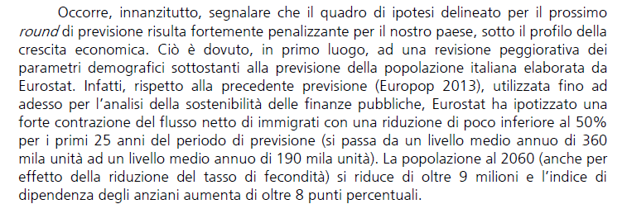
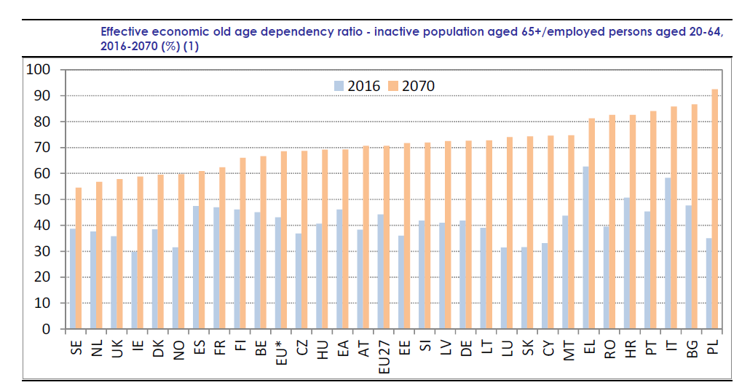
MEF-RGS «LE TENDENZE DI MEDIO-LUNGO PERIODO DEL SISTEMA PENSIONISTICO E SOCIO-SANITARIO» 2017
Ageing Report 2018
Notes:
IMMIGRAZ.
POTENZIARE RUOLO N.G. (IN PARTENZA, NELLA FASE CENTRALE/CONCILIAZIONE, SENIOR, E RITIRO SERENO).
SE VISTO DALL’OTTICA DEI MILLENNIALS ATTUALMENTE POCHI E DEBOLI (E IN FUGA)
FORMAZIONE E STRUMENTI…. PER RISOLLEVARSI DA SCHIACCIAMENTO IN DIFESA PRESENTE E AVERE RUOLO ATTIVO CRESCITA E SVILUPPO PAESE.
***

